Slide 1
Chapter3 高频小信号放大器
3.1 概述
3.2 晶体管高频小信号等效电路与参数
3.3 单调谐回路谐振放大器
3.4 谐振放大器的稳定性
3.5 调谐放大器的常用电路与集成电路
谐振放大器

Slide 2
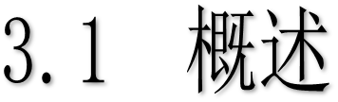

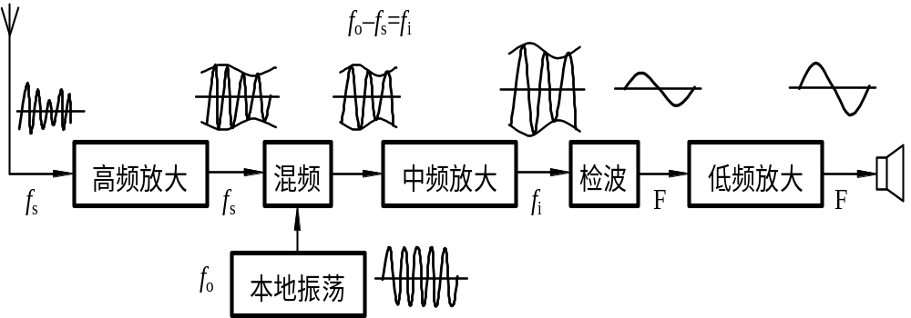
1.高频小信号放大器的特点：
● 放大高频小信号(中心频率在几百kHz到几百MHz，
频谱宽度在 几kHz到几十MHz的范围内)的放大器。
1V左右
几十μV～几mV
● 信号较小故工作在线性范围内(甲类放大器)

Slide 3
2、高频小信号放大器的分类
按所用的器件：
晶体管（BJT)、场效应管（FET)、集成电路（IC)
按电路形式：单级放大器和级联放大器
按频谱宽度：窄带放大器和宽带放大器
按负载性质：谐振放大器和非谐振放大器
单振荡回路
谐振放大器（窄带）
耦合振荡回路
高频小信号放大器
LC集中滤波器
石英晶体滤波器
非谐振放大器（宽带）
陶瓷滤波器
声表面波滤波器

Slide 4
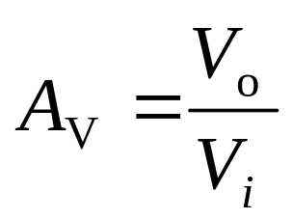
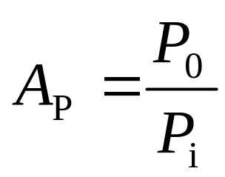
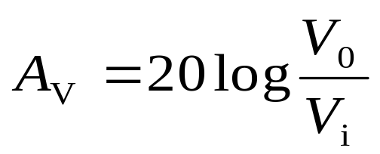
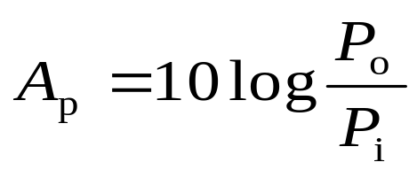
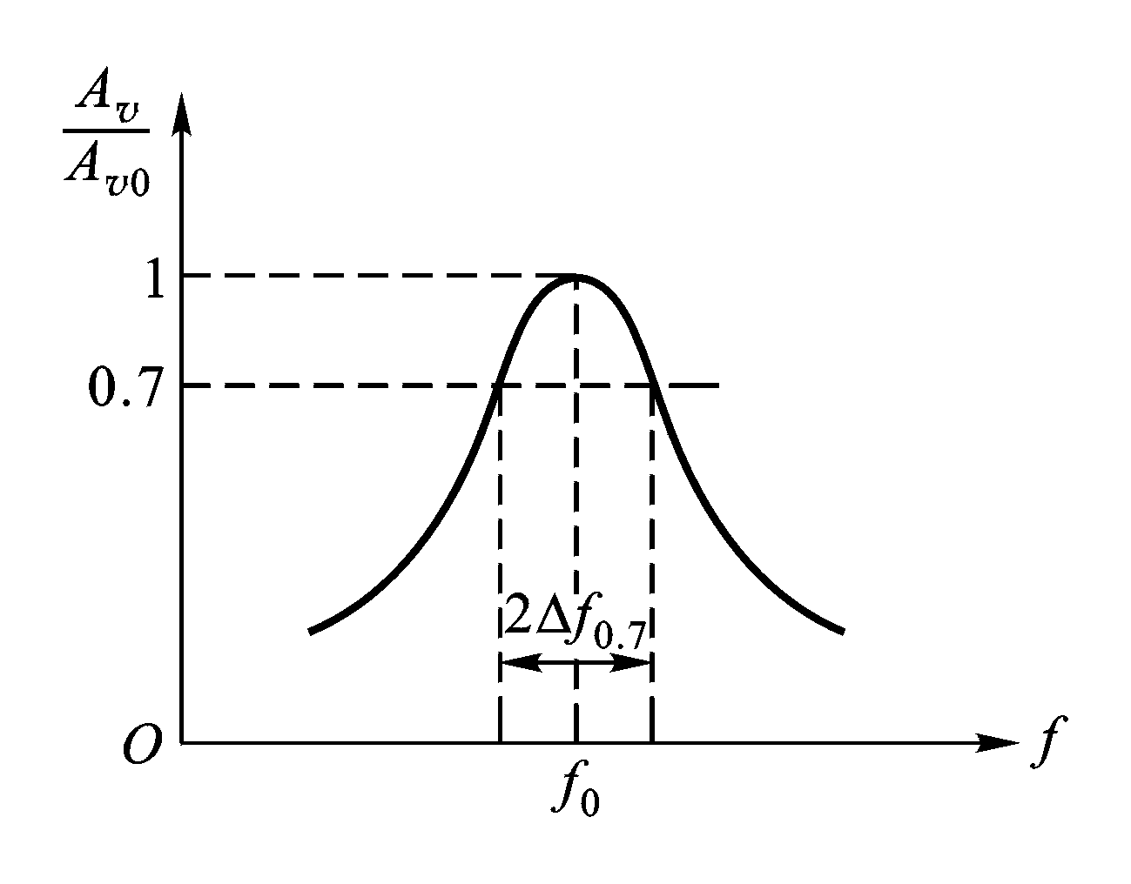
3、高频小信号放大器的质量指标
1) 增益：（放大系数）
电压增益： 功率增益：
分贝表示：
2) 通频带：
放大器的电压增益下降到最大值的0.707倍时，所对应的频率范围称为放大器的通频带，用B=2Δf 0.7表示。
2Δf _{0.7}也称为3分贝带宽。

Slide 5


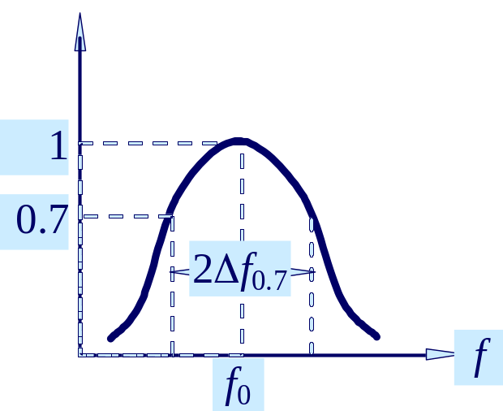
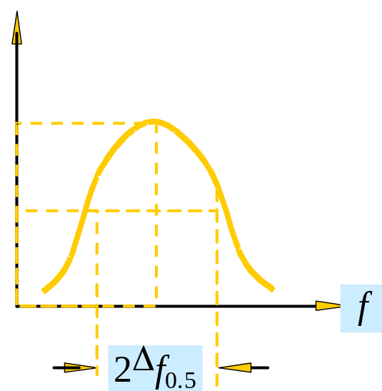

0.5
为什么要求通频带？
放大器所放大的一般都是已调制的信号，已调制的信号都包含一定谱宽度，所以放大器必须有一定的通频带，让必要的信号频谱分量通过放大器。
与谐振回路相同，放大器的通频带决定于回路的形式和回路的等效品质因数QL。此外，放大器的总通频带，随着级数的增加而变。并且通频带愈宽，放大器增益愈小。

Slide 6
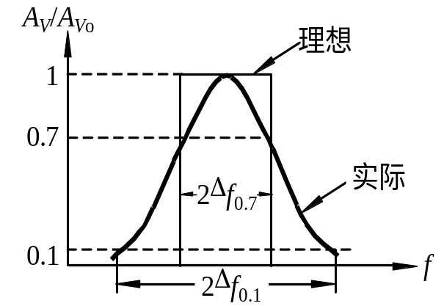
3)选择性
从各种不同频率的信号的总和（有用的和有害的）中选出有用信号，抑制干扰信号的能力称为放大器的选择性。选择性常采用矩形系数和抑制比来表示。
① 矩形系数
按理想情况，谐振曲线应为一矩形。为了表示实际曲线接近理想曲线的程度，引入“矩形系数”，它表示对邻道干扰的抑制能力。

Slide 7
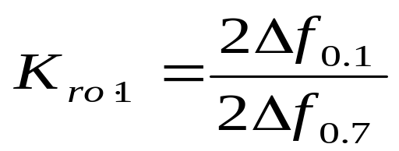
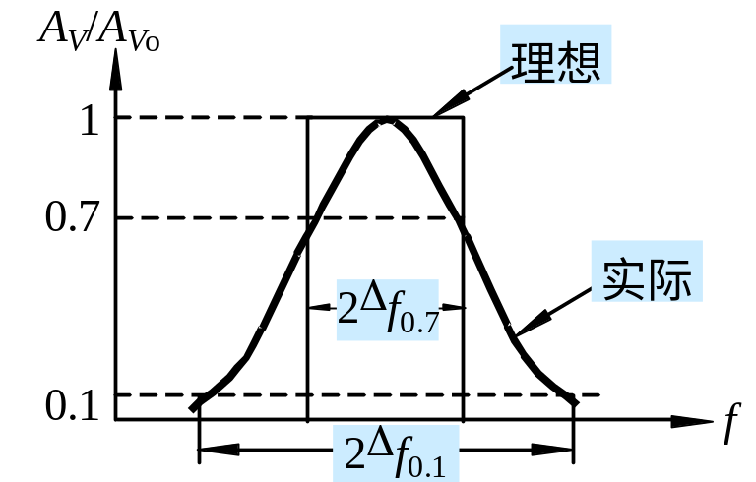
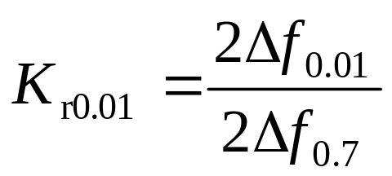
2Δf 0.1, 2Δf 0.01分别为放大倍数下降至0.1和0.01处的带宽，Kr愈接近于1越好。

Slide 8
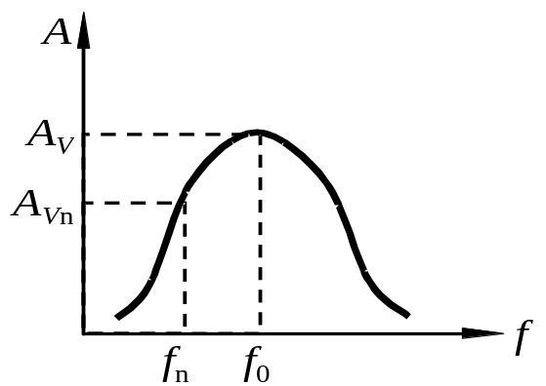
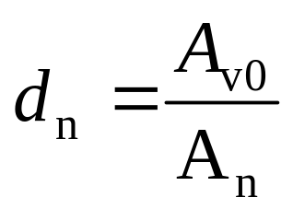
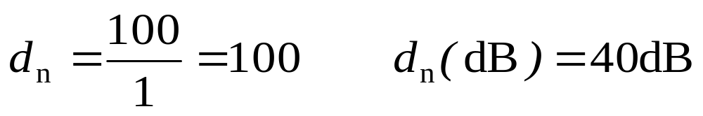
② 抑制比
表示对某个干扰信号fn 的抑制能力，用dn表示。
An为干扰信号的放大倍数，Av0为谐振点f0的放大倍数。
例 Av0 = 100 An = 1 用分贝表示dn(dB) = 20 lgdn

Slide 9
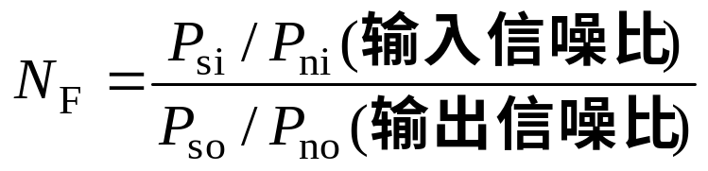
4) 工作稳定性：
指在电源电压变化或器件参数变化时以上三参数的稳定程度。
为使放大器稳定工作，必须采取稳定措施，即限制每级增益，选择内反馈小的晶体管，应用中和或失配方法等。
5) 噪声系数：
放大器的噪声性能可用噪声系数表示：
N_{F}越接近1越好
在多级放大器中，前二级的噪声对整个放大器的噪声起决定作用，因此要求它的噪声系数应尽量小。

Slide 10
高频小信号放大器的质量指标相互之间即有联系又有矛盾。
增益和稳定性是一对矛盾，
通频带和选择性是一对矛盾。
故应根据需要决定主次，进行分析和讨论。

Slide 11
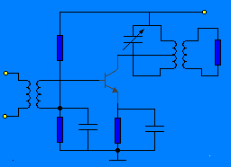
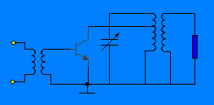
V_{CC}
输出回路
输入回路
晶体管
Tr₂
3
2
1
5
4
R_{b1}
C
1
2
3
L
4
5
y_{L}
T
L
T
Tr₁
Tr₁
C
y_{L}
Tr₂
R_{b2}
C_{b}
R_{e}
C_{e}
因为信号较小故工作在线性范围内，可釆用等效电路分析。放大器由信号源、晶体管、并联振荡回路和负载阻抗并联组成，采用导纳分析比较方便，为此, 引入晶体管的y（导纳）参数等效电路。

Slide 12
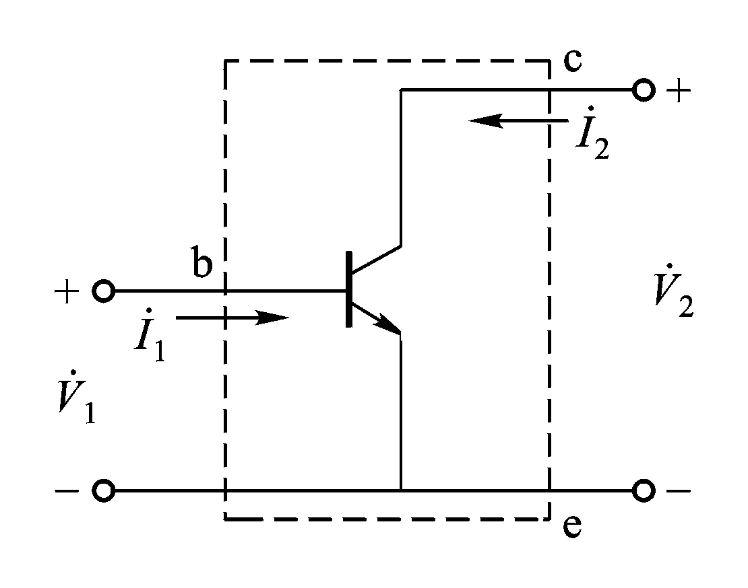
3.2.1 形式等效电路（网络参数等效电路）
将晶体管看成四端网路

Slide 13
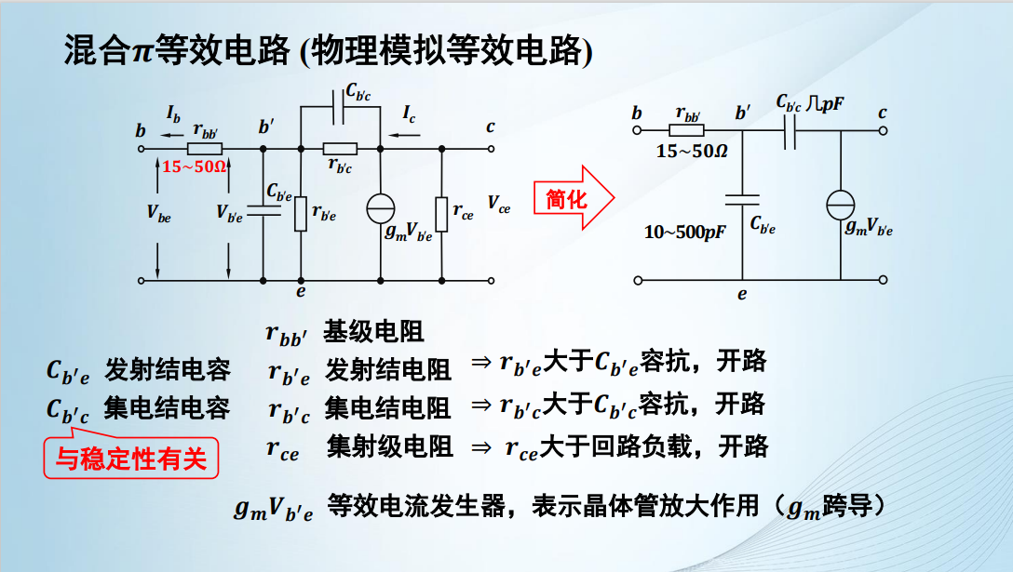

Slide 14
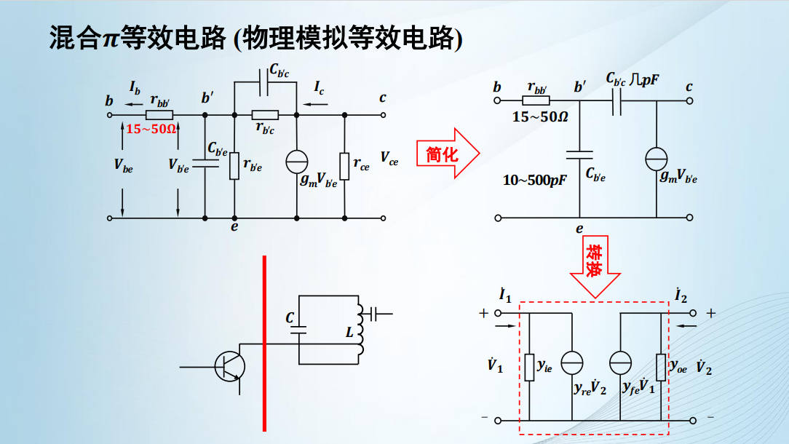

Slide 15
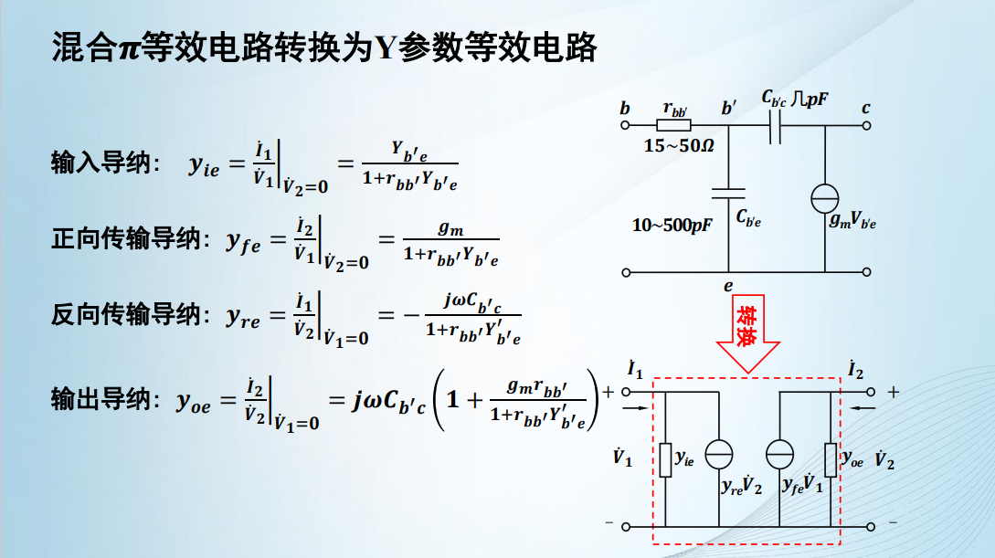

Slide 16
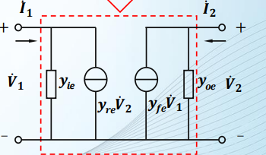
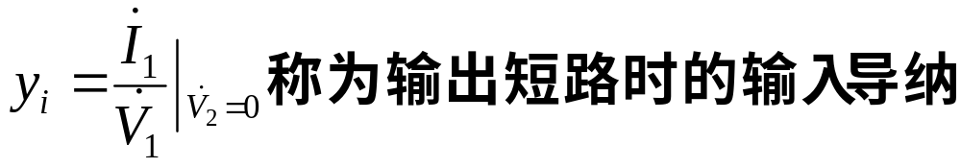

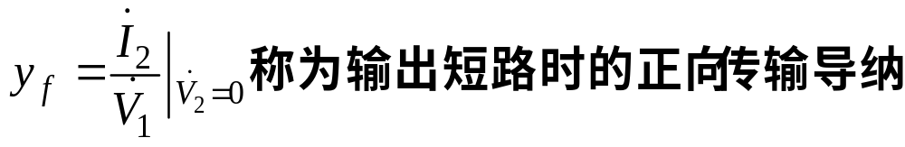

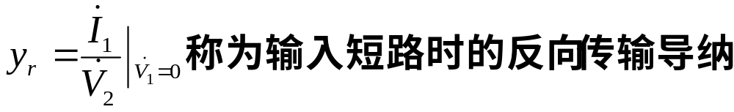

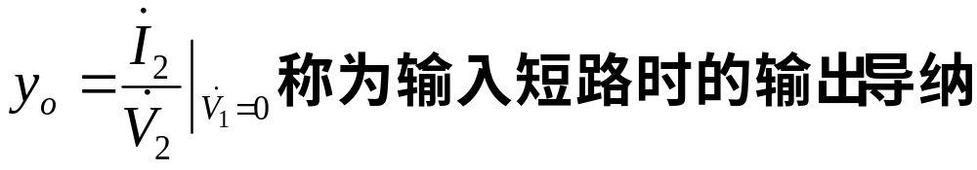


Slide 17
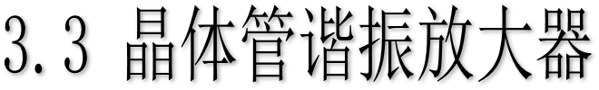
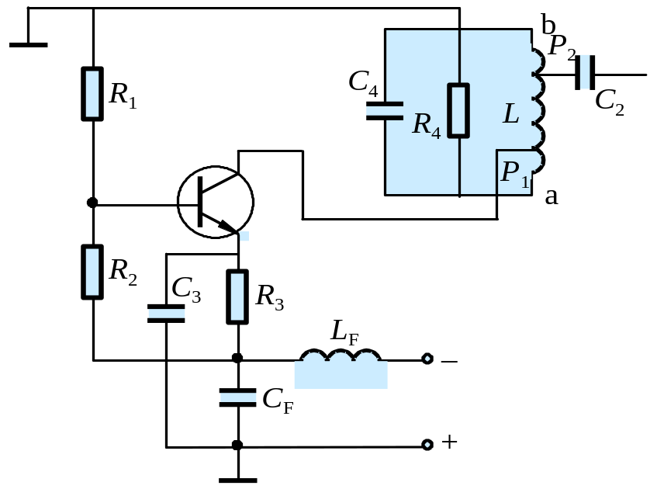
3.3.1单级单调谐回路谐振放大器
R₁、R₂、R₃为偏置电阻，决定工作点，
L_{F}、C_{F}为滤波电路，负压供电
C₄、L组成L、C谐振回路
R₄是加宽回路通频带用
R_{p}是并联回路本身的损耗
所谓单调谐回路共发放大器就是晶体管共发电路和并联回路的组合。所以前面分析的晶体管等效电路和并联回路的结论均可应用。

Slide 18
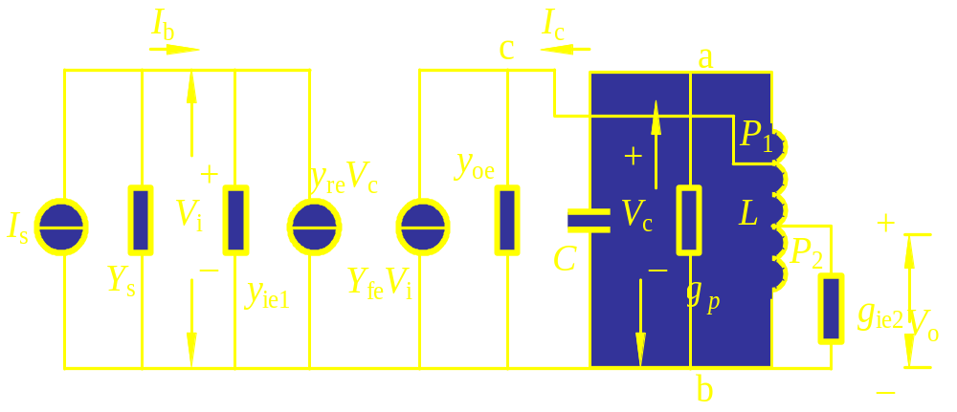
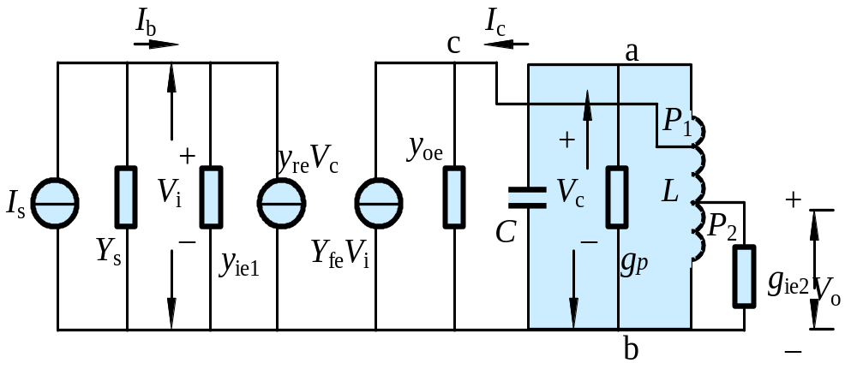
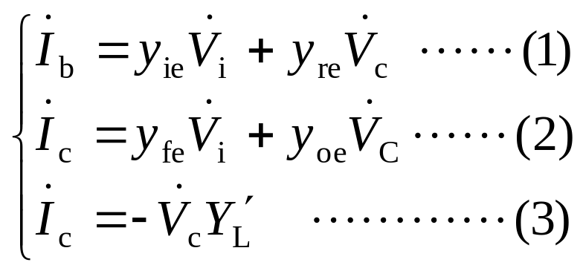
等效电路分析
因为讨论的是高频小信号，略去直流参数元件即可用
Y参数等效电路模拟。
数学分析：由图可知：
Y′L
Y′_{L}代表由集电极C向右看的回路导纳
（对外电路而言V_{c}是上负下正，故I_{c}有一负号）

Slide 19
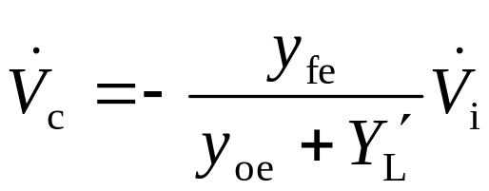


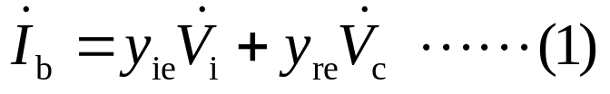
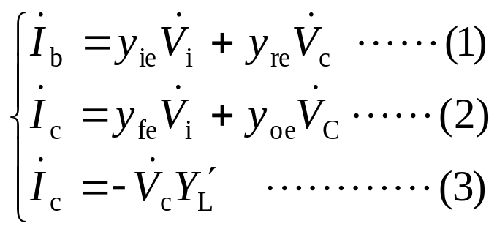
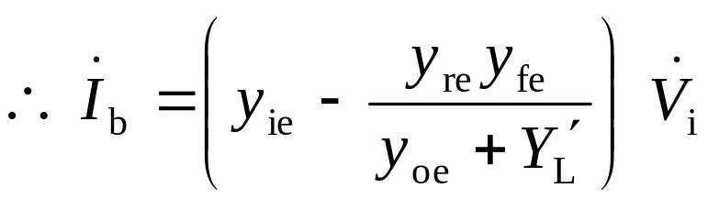
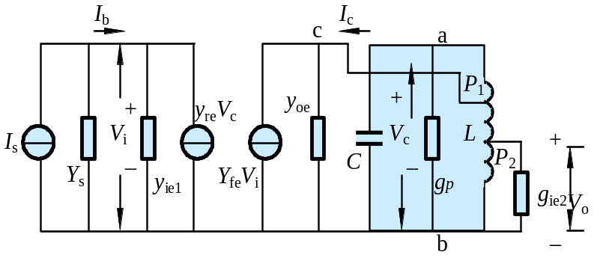
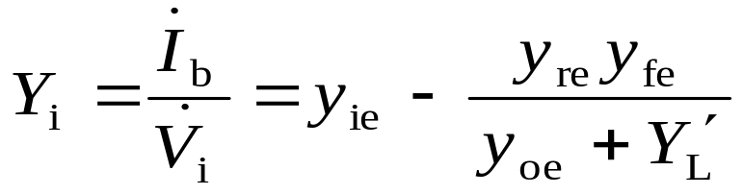
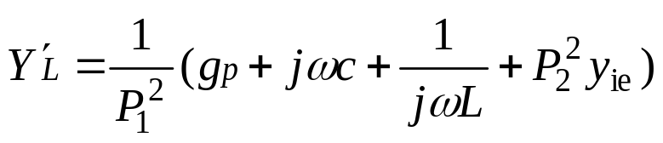
(3) = (2)
(4)
(4) 代入(1)
放大器的输入导纳:
Yi

Slide 20
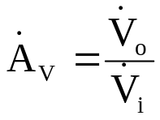


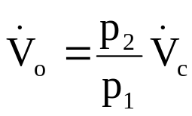

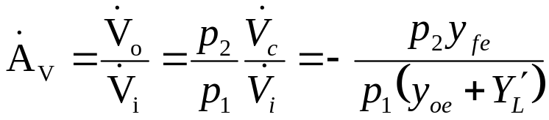
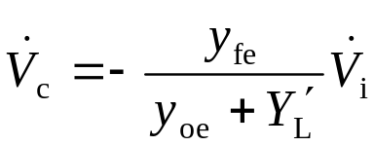
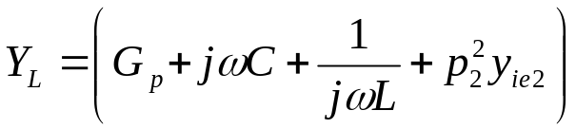
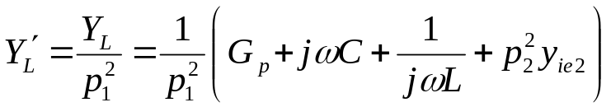
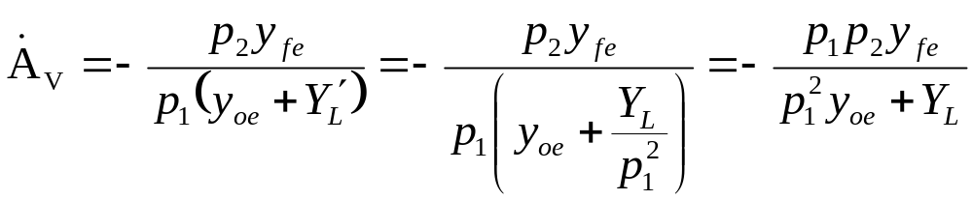
放大器的质量指标
1）电压增益
根据电压变比关系：
所以：
由于：
所以：

Slide 21

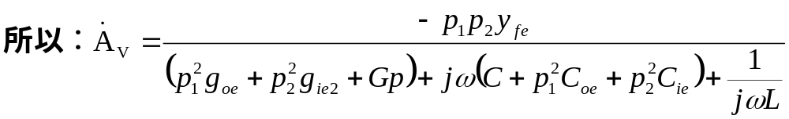
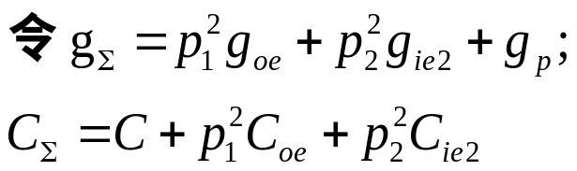
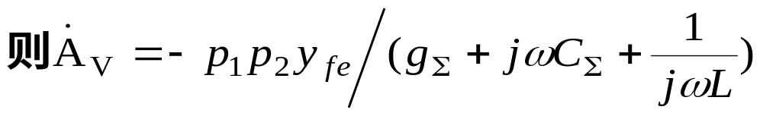
代入上式

Slide 22






Slide 23








电压增益的相关结论
单调谐回路放大器
谐振电压增益
因为有载
，所以Q_{L}不能太低，否则增益A_{V}较低。

Slide 24





2）功率增益
=
P
A
o
（谐振时）
P
0
P
i
P
：
输出端负载
g
上获得的功率
o
ie2
P
：
放大器的输入功率
i

Slide 25





最大功率增益：
故最大功率增益为
：
p
p
2
p
2
g
y
2
y
2
(
)
=
o
(max)
=
1
2
ie
2
fe
=
fe
A
Po
max
p
4
g
p
2
g
p
2
g
4
g
g
i
ie
1
2
ie
2
1
oe
ie
1
oe

Slide 26




Slide 27







3）放大器的通频带
所以

Slide 28


增益与通频带的关系
1
ω
C
ω
C
Σ
2
π
f
C
Σ

Q
=
=
0
Σ
g
=
0
=
0
=
4
π
Δ
f
C
L
ω
Σ
Q
f
0
.
7
Σ
0
Lg
Σ
g
Σ
L
0
2
Δ
f
0
.
7
设 P1、P2 =1
带宽增益乘积为一常数

Slide 29








讨论：
1、当 确定，p1和p2不变时， 只取决于 和 的乘积，电容越大，通频带越宽， 变小。
2 、为了获得高增益，宽频带，除了选用 较大的晶体管外，应该尽量减小谐振回路的总电容 ，但是这样会导致系统的稳定性变差。
3、 对于宽带而言，要使 尽量大，因为频带很宽，谐振曲线不稳定是次要的，对于窄带放大器， 尽量大，使谐振曲线稳定（不会使通频带改变，以至引起频率失真）。

Slide 30








4）单调谐放大器的选择性
所以单调谐回路放大器的矩形系数远大于1，故其邻道选择性差，这是单调谐回路放大器的缺点。

Slide 31


例 题
3-1 设工作频率f =30MHz，晶体管的正向传输导纳| y _{fe} | =58.3ms， g_{ie}=1.2ms,C_{ie}=12PF, g_{oe}=400 μ s, C_{oe}=9.5pF，回路电感L=1.4 μH，接入系数P₁=1，P₂=0.3空载品质因数Q₀=100（假设y_{re}=0）
求：1.单级放大器谐振时的电压增益
2.通频带2Δ f _{0.7}，
3.谐振时回路外接电容C
4.若R4=10 kΩ，试计算并比较在回路中并上R4前后的通频带和增益。

Slide 32


分析：根据电压增益表达式 ，应先求出总电导gΣ
首先将图中的负载画出其等效电路如图所示，

Slide 33






解：因为回路谐振电阻R_{P}=Q_{P}ω₀L=100×6.28×30×10⁶×1.4×10⁻⁶≈26kΩ
因此回路总电导 g_{Σ}=Gp+
若下级采用相同晶体管时，即g_{ie1}=g_{ie2}=1.2ms
则
=0.0384×10⁻³+0.4×10⁻³+(0.3)²×1.2×10⁻³=0.55×10⁻³S
① 电压增益为
② 回路总电容为
故外加电容C应为
③通频带为

Slide 34




④ 若R4=10kΩ，则
故
而
则
因此并上电阻R4后增益降低，带宽加宽。

Slide 35


二、电路组成。
3.3.2 单级单调谐回路谐振放大器 分析方法二
对于线路要把握 “管为路用，以路为主” 的原则。

Slide 36




Slide 37



1-2.exe

Slide 38






Slide 39



三、计算
电压增益

Slide 40




功率增益

Slide 41




当阻抗匹配时（不考虑回路本身损耗G_{p}=0）

Slide 42




功率增益 A_{po} 与最大功率增益 A_{pomax} 之间的关系：

Slide 43

其中η₁为回路插入损耗：
η₁描述了由于电感线圈损耗不能忽略带来的影响。

Slide 44



其中η₂为失配功率：

Slide 45




Slide 46

4、多级单调谐回路谐振放大器
若单级放大器的增益不能满足要求，就可以采用多级级联放大器。级联后的放大器的增益、通频带和选择性都将发生变化。

Slide 47





1）增益
如果多级放大器是由完全相同的单级放大器组成，
则 A_{m}=
2）通频带

Slide 48



根据通频带的定义可以求m级放大器的通频带
上面的分析表明:
① 为了使总的通频带不变,每级的带宽都要增加为原来的X倍。
② 当每级通频带加宽X倍时,每级的增益都会降低为原来的1/X。

Slide 49



3）选择性(以矩形系数为例)
结论:单调谐回路特点是电路简单,调试容易,但选择性差,增益和通频带的矛盾比较突出。

Slide 50




3.4.1自激产生的原因
g_{F}是频率的函数，在某些频率上可能为负值，即呈负电导性，使回路的总电导减小，Q_{L}增加，通频带减小，增益也因损耗的减少而增加，即负电导g_{F}供给回路能量，出现正反馈。
当g_{F} = g_{s} + g_{ie}（回路原有电导）则回路总电导g = 0，Q_{L}→ ∞，放大器失去放大性能，处于自激振荡工作状态。

Slide 51


gF改变了回路的QL值, bF引起回路失谐。
自激产生的原因：

Slide 52



3.4.2 放大器产生自激的条件
当Y_{s} + Y_{i} = 0 回路总电导g = 0 放大器产生自激。
此时放大器的反馈能量抵消了回路损耗能量，且电纳部分也恰好抵消。表明放大器反馈的能量抵消回路损耗的能量，且电纳部分也恰好得到抵消。
讨论：
y
大
，反馈变强，等式左边
变小,接近于1，
re
变的不稳定。
y
小
，反馈变弱，等式左边
变大,远离1，
re
系统变得稳定。

Slide 53


3.4.2 放大器产生自激的条件
定义：
S
=
为稳定系数
当
S
＝
1
时产生自激， 当
S
>>
1
时稳定
一般要求
S＝5～10
还可推导稳定系数

Slide 54


3.4.3 Avo与S 的关系
2
g
g
S
=
1
2
y
ω
C
fe
0
re
y
令接入系数P₁=P₂= 1
则
=
fe
A
V
0
g
2
如果
g
=
g
则有：
A
＝
2
y
S
ω
C
1
2
V0
fe
0
re

Slide 55



3.4.3 Avo与S 的关系
当S = 5时，
稳定电压增益
(Avo)s是保持放大器稳定工作所允许的电压增益，
为保证放大器稳定工作，Avo不允许超过(Avo)s。
讨论：
① (A_{vo})_{s}与f有关，f↑(A_{vo})_{s}↓，f ↑y_{re}↑内反馈厉害。
② 选管应选 大些的为好
③ (A_{vo})_{s}只考虑内部反馈，未考虑外部反馈。

Slide 56
3.4.4 克服自激的方法
由于yre的存在，晶体管是一个双向的器件，增强放大器的稳定性可以考虑晶体管的单向化。
单向化的方法有：
⑴中和法 消除yre的反馈
中和法: 外加一个电容抵消正反馈电容的作用.
⑵失配法 使GL或gs的数值增大，因而使输入或输出回路与
晶体管失去匹配。
失配法：信号源内阻不与晶体管输入阻抗匹配；
晶体管输出端负载不与晶体管的输出阻抗匹配。
即以牺牲电压增益来换取放大器的稳定性

Slide 57





(1) 中和法：
在放大器线路中插入一个外加的反馈电路，使它的作用
恰好和晶体管的内反馈互相抵消。
具体线路：
电桥平衡时，CD两端的回路电压 不会反映到AB两端,
即对应两边阻抗之比相等。

Slide 58








(2) 失配法
信号源内阻不与晶体管输入阻抗匹配，晶体管输出端负载阻抗不与本级晶体管的输出阻抗匹配。
原理：由于阻抗不匹配，输出电压减小，反馈到输入电路的影响也随之减小。使增益下降，提高稳定性。
使Yi = yie，即使后项→0，则必须加大Y′L
则
晶体管实现单向化，只与管子本身参数有关，失配法一般采用共发一共基级联放大。

Slide 59




复合管y参数公式：

Slide 60
3. 中和法与失配法比较
中和法：
优点：简单，增益高
缺点：① 只能在一个频率上完全中和，不适合宽带
② 因为晶体管离散性大，实际调整麻烦，不适于批量生产。
③ 采用中和对放大器由于温度等原因引起各种参数变化没有改善效果。
失配法：
优点：① 性能稳定，能改善各种参数变化的影响；
② 频带宽，适合宽带放大，适于波段工作；
③ 生产过程中无需调整，适于大量生产。
缺点：增益低。

Slide 61

4. 谐振放大器电路举例
下图表示国产某调幅通信机接收部分所采用的二级中频放大器电路。

Slide 62
3.5.1双栅场效应管高频放大器
双栅场效应管也称为双栅MOS管, 一个管子有两个控制删极。由于增加了第二栅极g2, 它具有一定的屏蔽作用，使得漏极与第一栅极之间的反馈电容变得很山，一般均小于0.05PF，用这样的管子制作的放大器工作稳定性高

Slide 63

图中所示是彩色电视机高频调谐器中具有自动增益控制作用的双栅场效应管高频放大器。输入信号通过L1C1组成的单调谐输入回路加到第一栅板g1, 通过双栅场效应管进行放大。漏极接的负载为互感耦合双调谐回路，耦合度较强，频率特性呈双峰特性。第二栅板g2通过C5交流接地，可认为是构成共栅接法的形式，整个管子构成共源-共栅放大器。第二栅板g2还通过R3加入自动增益控制（AGC）电压，实现放大器的增益控制。其原理是当改变双栅场效应管的第二栅板g2的电压时，改变场效应管正向传输特性的斜率，从而改变高频放大器的增益。
双栅场效应管高频放大电路

Slide 64

3.5.2 结型场效应管级联电路
与晶体管共发-共基级联放大器相似，场效应管也可级联为共源-共栅电路，如图所示。
级联放大器由于其反向传输导纳很小，内部反馈很弱，所以放大器的稳定性高。
场效应管共源-共栅级联放大器由于具有电压增益较高、工作稳定、高频特性好、动态范围大、噪声小、线性好等特点，在通信系统中应用较广泛。
场效应管共源-共栅级联电路

Slide 65
第三章知识点注释
#高频小信号放大器#指放大高频微弱信号的放大器称为高频小信号放大器。高频小信号放大器工作在电子器件的线性区域，放大器输入与输出信号的频谱完全相同
#谐振放大器#负载为LC调谐回路的谐振放大器，这种放大器不仅有放大作用，而且有选频作用
#放大器的通频带#通常指放大器的电压增益下降到最大值的0.707倍时，所对应的频率范围，也称为3分贝带宽
#放大器的电压增益#放大器的输出电压与输入电压之比
#放大器的功率增益#放大器的输出功率与输入功率之比
#放大器的选择性#指放大器从各种不同频率的信号的总和（有用的和有害的）中选出有用信号，抑制干扰信号的能力称为放大器的选择性。选择性常采用矩形系数和抑制比来表示。

Slide 66
#物理模拟等效电#即指混合π参数等效电路，把晶体管内部的物理过程用集中器件RLC表示。用这种物理模型的方法所涉及到的物理等效电路
#矩形系数Kr #表示对邻道干扰的抑制能力。Kr0.1=2△f 0.1/2△f 0.707和Kr0.01=2△f 0.01/2△f 0.707，其中2△f 0.1和2△f 0.01分别为放大倍数下降至0.1和0.01处的带宽，Kr愈接近于1越好
#抑制比#表示对某个干扰信号fn的抑制能力，用dn表示，定义为，其中An为干扰信号的放大倍数，Av0为谐振点的放大倍数
#放大器的稳定性#指在电源电压变化或器件参数变化时增益、通频带和选择性的稳定程度
#稳定系数#定义S=，当S=1产生自激，S>>1时稳定，一般要求S=5~10
#噪声系数#衡量放大器的噪声性能，定义为输入信噪比除以输出信噪比。噪声系数越接近1越好

Slide 67
#Y参数等效电路#高频小信号放大器由于信号小，可以认为它工作在管子的线性范围内，常采用有源线性四端网络进行分析。Y参数不仅与静态工作点有关，而且是工作频率的函数
#截止频率fβ#放大倍数β随工作频率下降到低频值β0的0.707时的频率。由于β0比1大很多，在频率为fβ时，|β|虽然下降到原来的0.707，但是仍然比1大很多，此时晶体管还能起到放大的作用
#特征频率fT#当频率增高，使|β|下降到1时的频率
#最高振荡频率fmax#表示晶体管所能够适应的最高极限频率。在此工作频率时晶体管已经不能得到功率放大，当f>fmax时,无论使用什么方法都不能使晶体管产生振荡。
#单调谐回路共发谐振放大器#指晶体管共发电路和并联回路的组合
#多级单调谐回路谐振放大器#指由多个单调谐回路谐振放大器级联组成的放大器

Slide 68

§3.6.1 非调谐回路式放大器

Slide 69
非调谐回路式放大器的优点 :
1) 将选择性回路集中在一起，有利于微型化。
例如，采用石英晶体滤波器和线性集成电路放大器后，体积能够做得很小。
2) 稳定性好。
集中滤波器仅接在放大器的某一级，因此晶体管的影响很小，提高了放大器的稳定性。
3)提高信号噪声比。
通常将集中滤波器接在放大器组的低信号电平处（例如，在接收机的混频和中放之间）。这样可使噪声和干扰首先受到大幅度的衰减，。
4) 便于大量生产。
集中滤波器作为一个整体，可单独进行生产和调试，大大缩短了整机生产周期。

Slide 70

3.6.2 集成电路谐振放大器
1.由MC1590构成的选频放大器：
器件MC1590具有工作频率高，不易自激的特点，并带有自动增益控制的功能。其内部结构为一个双端输入、双端输出的全差动式电路。
器件的输入和输出各有一个单谐振回路。输入信号V_{i}通过隔直流电容C₄加到输入端的引脚“1”，另一输入端的引脚“3”通过电容C₃交流接地，输出端之一的引脚“6”连接电源正端，并通过电容C₅交流接地，故电路是单端输入、单端输出。由L₃和C₆构成去耦滤波器，减小输出级信号通过供电电源对输入级的寄生反馈。

Slide 71

3.6.2 集成电路谐振放大器
2. ULN2204集成电路中的放大器
ULN2204是单片调频—调幅收音机集成块，其内部包含中频放大器、调幅检波器、调幅混频器、调频鉴频器、AGC、AFC及音频功率放大器等电路。下图表示其中的中频放大器。
直接耦合差分电路可以克服零点漂移。频率特性好。

Slide 72
本 章 小 结
一、高频小信号放大器是通常分为谐振放大器和非谐振放大器，谐振放大器的负载为串、并联谐振回路或耦合回路。
二、小信号谐振放大器的选频性能可由通频带和选择性两个质量指标来衡量。用矩形系数可以衡量实际幅频特性接近理想幅频特性的程度，矩形系数越接近于1，则谐振放大器的选择性愈好。

Slide 73
三、高频小信号放大器由于信号小，可以认为它工作在管子的线性范围内，常采用有源线性四端网络进行分析。Y参数等效电路和混合π等效电路是描述晶体管工作的重要模型。
Y参数与混合π参数有对应关系，Y参数不仅与静态工作点有关，而且是工作频率的函数。
四、单级单调谐放大器是小信号放大器的基本电路，其电压增益主要决定于管子的参数、信号源和负载，为了提高电压增益，谐振回路与信号源和负载的连接常采用部分接入方式。

Slide 74
五、由于晶体管内部存在反向传输导纳Yre，使晶体管成为双向器件，在一定频率下使回路的总电导为零，这时放大器会产生自激。
为了克服自激常采用“中和法”和“失配法”使晶体管单向化。保持放大器稳定工作所允许的电压增益称为稳定电压增益，用(Avo)s表示，(Avo)s只考虑了内部反馈，未考虑外部其他原因引起的反馈。
六、非调谐式放大器由各种滤波器和线性放大器组成，它的选择性主要决定于滤波器，这类放大器的稳定性较好。

Slide 75
七、集成电路谐振放大器体积小、工作稳定可靠、调整方便，其有通用集成电路放大器和专用集成电路放大器，也可和其它功能电路集成在一起。

Slide 76





例 题
3-2 一单调谐回路放大器如图，
已知：N₁₂=5匝，N₂₃=5匝，N₄₅=5匝，晶体管的 =40mS，回路通频带为12kHz，
1) 画出高频交流等效电路，并计算A_{v0}；
2) 若不并联R₄，求A_{vo}， ，并说明R₄的作用；
3) 不采用R₄，若采用中和法使其稳定工作，问中和电容应如何接入？

Slide 77









（1)计算A_{v0}
N₁₂=5匝，N₂₃=5匝，N₄₅=5匝
g
=
1
/
4
×
10
−
3
S
,
R
=
12
k
Ω
Σ
4
接入系数
(2) 不并联R₄，则
并联R₄后，使损耗增大， 值降低，通频带加宽，放大器增益降低，但可使放大器工作稳定性提高。

Slide 78

(3) 假设中和电容为C_{N}，应如图所示接入电路。

Slide 79








例 题
3-3 某单调谐放大器交流等效电路如图所示，
工作频率为2MHz，回路电感L=200μH，
晶体管的正向传输导纳 ，反向传输导纳 ，
取稳定系数 S=5，接入系数 ，
求：1）A点的谐振电压放大倍数
2）B点的谐振电压放大倍数
3）回路的有载Q_{L}=？
4）回路的通频带 =？

Slide 80






1) 因为式 即是指A点稳定的谐振增益，
而反向传输导纳 ，
所以
2) B点稳定的谐振电压增益应将A点增益折合到回路端点，再折合到B点，

Slide 81






3) 回路的有载 此时的 应由稳定电压增益求得
即
4) 回路的通频带

Slide 82

课堂练习
已知一调谐放大器如图1所示，回路的谐振频率为465KHz，回路电容C1=200pF,电感L的Q₀=100，放大管的C_{oe}=10pF，R_{oe}=40KΩ，Y_{fe}=35ms，其他参数如图中所列，试求：
（1）画出高频交流等效电路；
（2）回路电感L值；
（3）放大器的通频带宽度；
(4) 计算本放大器谐振时的电压增益；
图1

Slide 83
第三章知识点注释
#高频小信号放大器# 指放大高频微弱信号的放大器称为高频小信号放大器。高频小信号放大器工作在电子器件的线性区域，放大器输入与输出信号的频谱完全相同
#谐振放大器# 负载为LC调谐回路的谐振放大器，这种放大器不仅有放大作用，而且有选频作用
#放大器的通频带# 通常指放大器的电压增益下降到最大值的0.707倍时，所对应的频率范围，也称为3分贝带宽
#放大器的电压增益# 放大器的输出电压与输入电压之比
#放大器的功率增益# 放大器的输出功率与输入功率之比
#放大器的选择性# 指放大器从各种不同频率的信号的总和（有用的和有害的）中选出有用信号，抑制干扰信号的能力称为放大器的选择性。选择性常采用矩形系数和抑制比来表示。
#矩形系数Kr # 表示对邻道干扰的抑制能力。
Kr0.1=2△f 0.1/2△f 0.707和 Kr0.01=2△f 0.01/2△f 0.707，
其中2△f 0.1和2△f 0.01分别为放大倍数下降至0.1和0.01处的带宽，Kr愈接近于1越好

Slide 84


#抑制比#表示对某个干扰信号f_{n}的抑制能力，用d_{n}表示，定义为
其中A_{n}为干扰信号的放大倍数，A_{v0}为谐振点的放大倍数
#放大器的稳定性# 指在电源电压变化或器件参数变化时增益、通频带和选择性的稳定程度
#稳定系数# 定义S =
当S=1产生自激，S>>1时稳定，一般要求S=5~10
#噪声系数# 衡量放大器的噪声性能，定义为输入信噪比除以输出信噪比。噪声系数越接近1越好
#物理模拟等效电# 即指混合π参数等效电路，把晶体管内部的物理过程用集中器件RLC表示。用这种物理模型的方法所涉及到的物理等效电路
#Y参数等效电路# 高频小信号放大器由于信号小，可以认为它工作在管子的线性范围内，常采用有源线性四端网络进行分析。Y参数不仅与静态工作点有关，而且是工作频率的函数

Slide 85
#截止频率fβ# 放大倍数β随工作频率下降到低频值β0的0.707时的频率。由于β0比1大很多，在频率为fβ时，|β|虽然下降到原来的0.707，但是仍然比1大很多，此时晶体管还能起到放大的作用
#特征频率fT# 当频率增高，使|β|下降到1时的频率
#最高振荡频率fmax# 表示晶体管所能够适应的最高极限频率。在此工作频率时晶体管已经不能得到功率放大，当f>fmax时,无论使用什么方法都不能使晶体管产生振荡。
#单调谐回路共发谐振放大器# 指晶体管共发电路和并联回路的组合
#多级单调谐回路谐振放大器# 指由多个单调谐回路谐振放大器级联组成的放大器
#中和法# 在放大器线路中插入一个外加的反馈电路，使它的作用恰好和晶体管的内反馈互相抵消
#失配法# 信号源内阻不与晶体管输入阻抗匹配；晶体管输出端负载不与本级晶体管的输出阻抗匹配，由于阻抗不匹配，输出电压减小，反馈到输入电路的影响也随之减小。使增益下降，提高稳定性。即以牺牲电压增益来换取放大器的稳定性

